Slide 1
ДВА ВЕЛИКАНА
В шапке золота литого
Старый русский великан
Поджидал к себе другого
Из далеких чуждых стран.
За горами, за долами
Уж гремел об нем рассказ,
И померяться главами
Захотелось им хоть раз.
И пришел с грозой военной
Трехнедельный удалец,—
И рукою дерзновенной
Хвать за вражеский венец.
Но улыбкой роковою
Русский витязь отвечал:
Посмотрел — тряхнул главою.
Ахнул дерзкий — и упал!
Но упал он в дальнем море
На неведомый гранит,
Там, где буря на просторе
Над пучиною шумит.
Ответить на вопросы.
Кто герой стихотворения?
О чем идет в стихотворении речь?
На сколько частей можно его разделить?

Slide 2
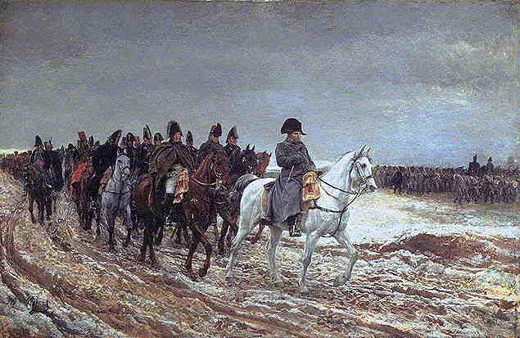
Кто к нам с мечом придет- тот от меча и погибнет
Интегрированный урок
литература и история
9класс

Slide 3
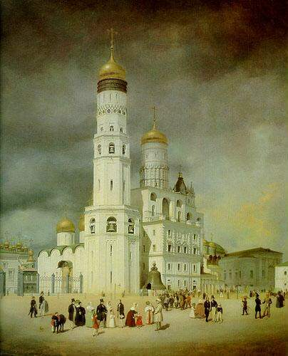
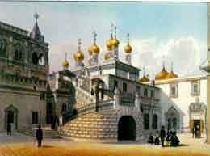
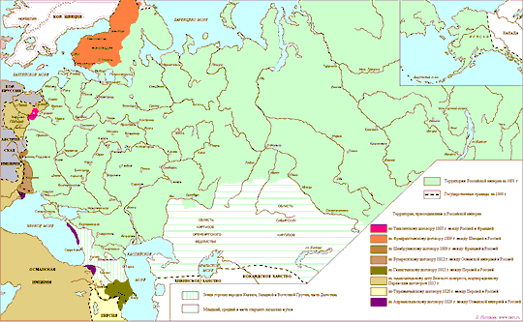
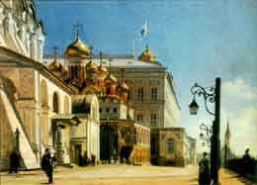
Велика́ны — существа огромных размеров.
В шапке золота литого
Старый русский великан

Slide 4
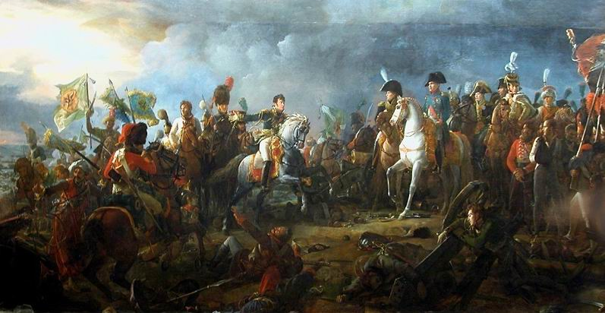
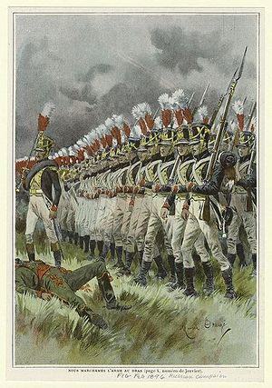
Французская армия
который
Аустерлицкое сражение
Поджидал к себе другого
Из далеких чуждых стран

Slide 5
Литература. Михаил Лермонтов ДВА ВЕЛИКАНА | история
В шапке золота литого (метафора) Старый русский великан ( эпитет) Поджидал к себе другого Из далеких чуждых стран. (эпитет) (Какие средства художественной выразительности здесь есть?) | 1.Территория России была обширной .В её состав вошли Грузия (1801-1804 гг.) , Финляндия (1809 г.) 2.Борьба с наполеоновской Францией. 1805 –образование антинаполеоновской коалиции. Она была разбита, т.к. действия были не согласованы. Александр понимал, что рано или поздно столкновение с Наполеоном должно произойти. 3.Великая Армия состояла из французов примерно наполовину. Остальные национальности поставляли страны, включенные Наполеоном в состав Французской империи, или же страны-сателлиты.
За горами, за долами Уж гремел об нем рассказ, И померяться главами Захотелось им хоть раз.
И пришел с грозой военной Трехнедельный удалец,— И рукою дерзновенной Хвать за вражеский венец.
Но улыбкой роковою Русский витязь отвечал: Посмотрел — тряхнул главою. Ахнул дерзкий — и упал!
Но упал он в дальнем море На неведомый гранит, Там, где буря на просторе Над пучиною шумит.

Slide 6
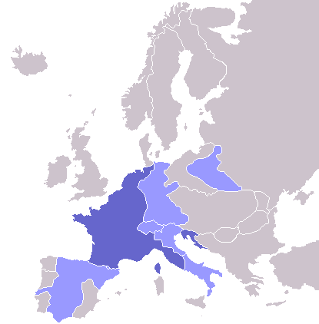
Наполеоновская Империя, 1811: Франция показана тёмно -синим, зависимые государства — светло-синим

Slide 7
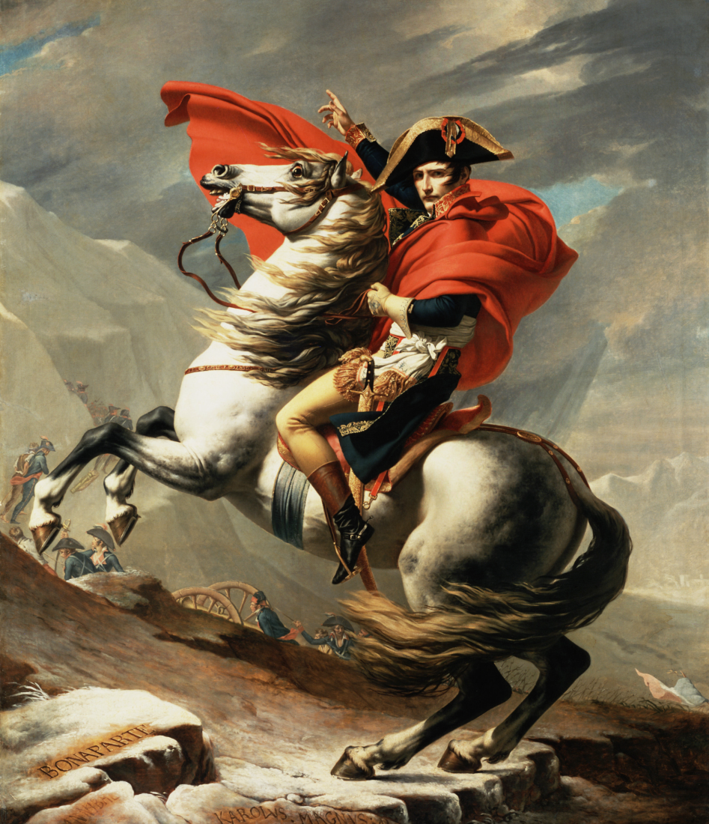
Император Французской империи Наполеон Бонапарт
За горами, за долами
Уж гремел об нем рассказ,

Slide 8
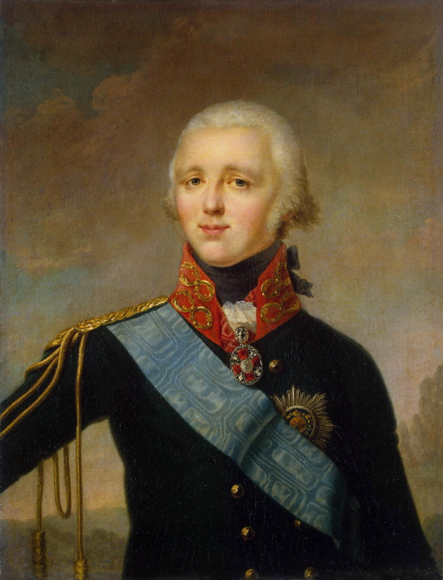
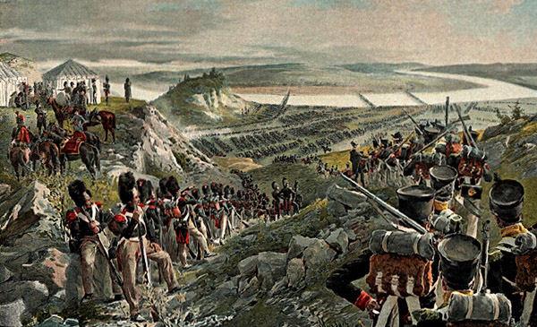
Российский император Александр I
И померяться главами
Захотелось им хоть раз.
Русская армия

Slide 9
Литература. Михаил Лермонтов ДВА ВЕЛИКАНА | история
В шапке золота литого (метафора) Старый русский великан( эпитет) Поджидал к себе другого Из далеких чуждых стран. (эпитет) | 1.Территория России была обширной В её состав входили: Прибалтика, Правобережная Украина, Белоруссия, часть Польши, Бессарабия, Северный Кавказ, присоединилась Грузия (1801-1804 гг.). В результате многочисленных войн со Швецией, Ираном и Турцией в состав России вошла Финляндия (1809 г.) 2.борьба с наполеоновской Францией. В начале 19 века во внешней политике России можно выделить 2 основных направления: А) ближневосточное. Б) европейское 3.Великая Армия, вторгшаяся в Россию, состояла из французов примерно наполовину. Остальные национальности поставляли страны, включенные Наполеоном в состав Французской империи, или же страны-сателлиты.
За горами, за долами Уж гремел об нем рассказ, (аллитерация) И померяться главами (метафора) Захотелось им хоть раз. Какой прием усиления выразительности художественной речи использован в стихотворении? И почему? (Какие средства художественной выразительности здесь есть?) | Значительная часть Европы была оккупирована французскими войсками. Французская империя достигла наибольших размеров, и, вместе с вассальными и союзными государствами, включала в себя почти всю Западную Европу. Англия, Россия, Пруссия, Австрия образовали коалицию против Наполеона, которая распалась после разгрома Прусси и Австрии. Россия осталась единственной великой державой на континенте Европы, стоявшей на пути Наполеона к мировому господству. Захватническая политика Наполеона в Европе свидетельствовала о непрекращавшихся агрессивных устремлениях Франции.
И пришел с грозой военной Трехнедельный удалец,— И рукою дерзновенной Хвать за вражеский венец.
Но улыбкой роковою Русский витязь отвечал: Посмотрел — тряхнул главою. Ахнул дерзкий — и упал!
Но упал он в дальнем море На неведомый гранит, Там, где буря на просторе Над пучиною шумит.

Slide 10
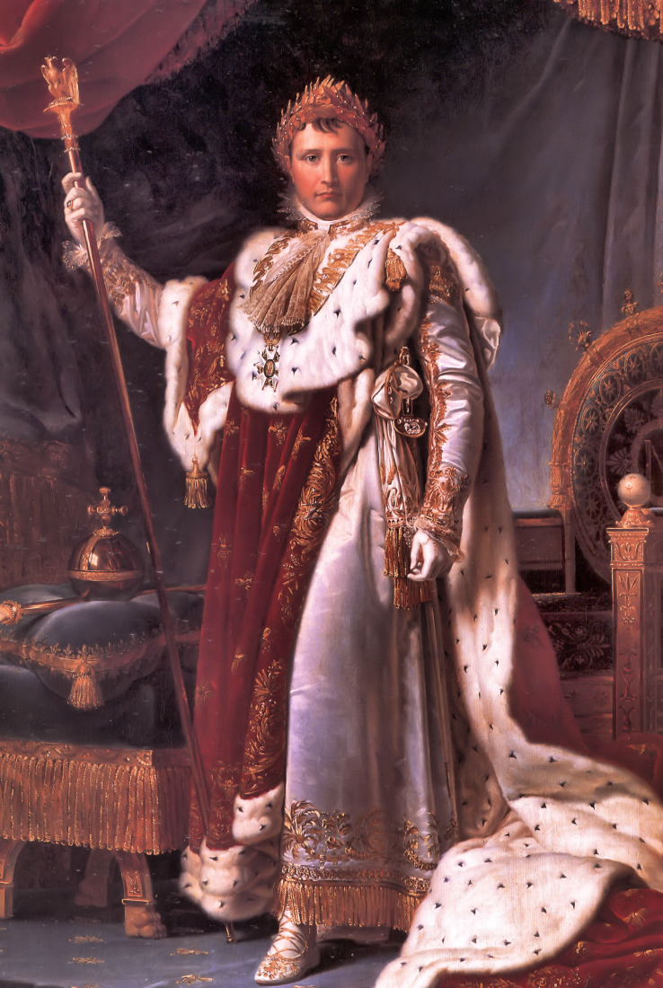
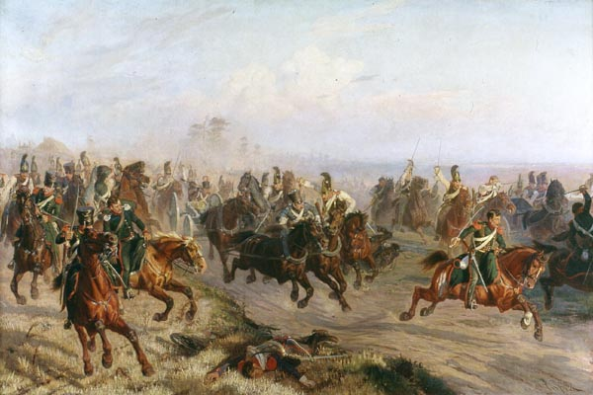
Приход Наполеона к власти
И пришел с грозой военной
Трехнедельный удалец,—

Slide 11
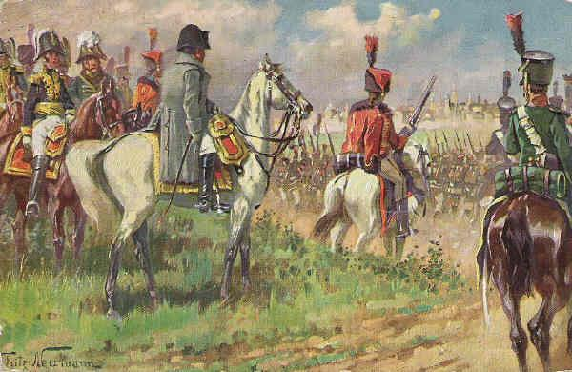
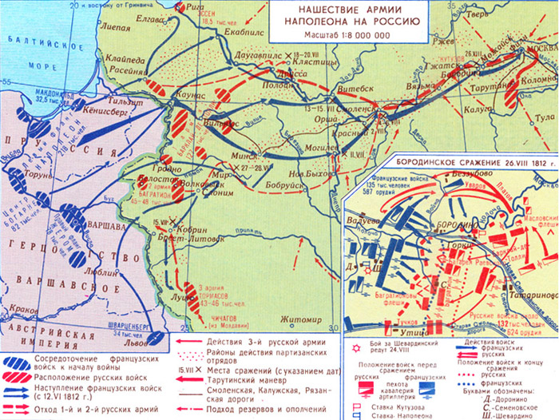
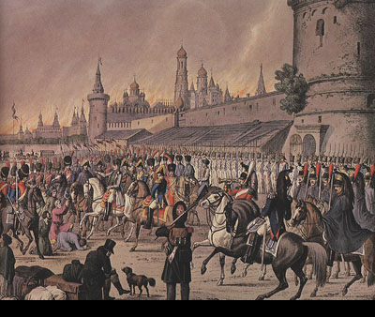
карта
14.09.1812 Армия НАПОЛЕОНА вошла в Москву.
И рукою дерзновенной
Хвать за вражеский венец.

Slide 12
Литература Михаил Лермонтов ДВА ВЕЛИКАНА | история
. В шапке золота литого (метафора) Старый русский великан (эпитет) Поджидал к себе другого Из далеких чуждых стран (эпитет) | 1. Территория России была обширной В её состав входили: Прибалтика, Правобережная Украина, Белоруссия, часть Польши, Бессарабия, Северный Кавказ, присоединилась Грузия (1801-1804 гг.). В результате многочисленных войн со Швецией, Ираном и Турцией в состав России вошла Финляндия (1809 г.) 2.борьба с наполеоновской Францией. В начале 19 века во внешней политике России можно выделить 2 основных направления: А) ближневосточное. Б) европейское 3.Великая Армия, вторгшаяся в Россию, состояла из французов примерно наполовину. Остальные национальности поставляли страны, включенные Наполеоном в состав Французской империи, или же страны-сателлиты.
За горами, за долами Уж гремел об нем рассказ, (аллитерация) И померяться главами Захотелось им хоть раз. (метафора) | Значительная часть Европы была оккупирована французскими войсками. Французская империя достигла наибольших размеров, и, вместе с вассальными и союзными государствами, включала в себя почти всю Западную Европу. Англия, Россия, Пруссия, Австрия образовали коалицию против Наполеона, которая распалась после разгрома Прусси и Австрии. Россия осталась единственной великой державой на континенте Европы, стоявшей на пути Наполеона к мировому господству. Захватническая политика Наполеона в Европе свидетельствовала о непрекращавшихся агрессивных устремлениях Франции.
И пришел с грозой военной (метафора) Трехнедельный удалец,— (перифраз) И рукою дерзновенной (метафора) Хвать за вражеский венец. (перифраз) | В течение 3 недель подготовили государственный переворот, с целью введения новой конституции. 2. Стремился к мировому господству 3. После покорения России Наполеон собирался пройти по ее территории в Индию 4.Численное превосходство, всеобщая воинская повинность, отход Российской армии в глубь с целью соединения армий.
Но улыбкой роковою Русский витязь отвечал: Посмотрел — тряхнул главою. Ахнул дерзкий — и упал!
Но упал он в дальнем море На неведомый гранит, Там, где буря на просторе Над пучиною шумит.

Slide 13
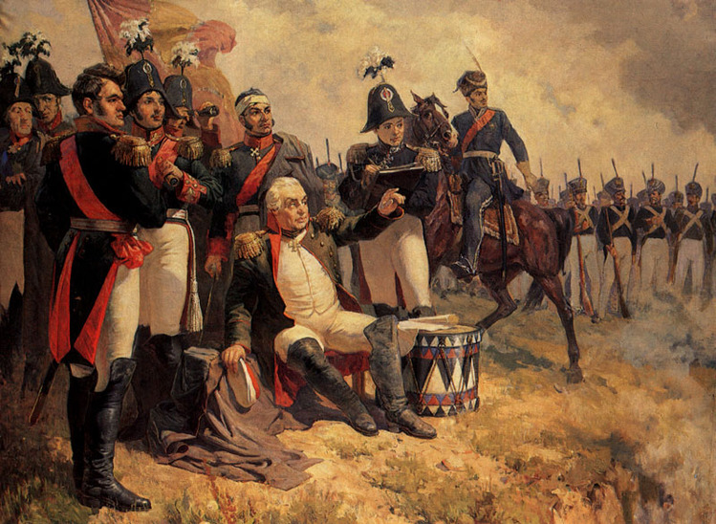
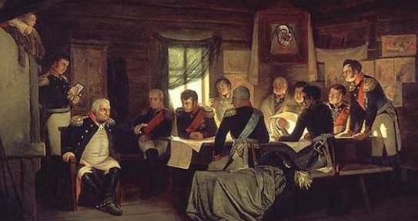
Кутузов на Бородинском поле
Но улыбкой роковою
Русский витязь отвечал:
Ви́тязь — древнерусский воин, богатырь
Военный совет в Филях.
Посмотрел — тряхнул
главою.

Slide 14
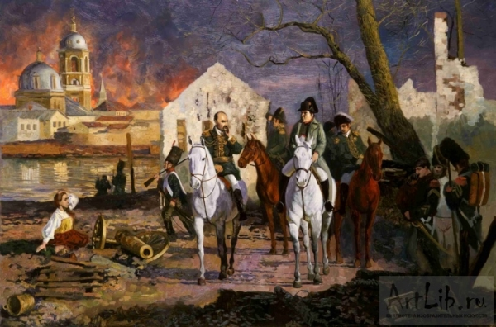
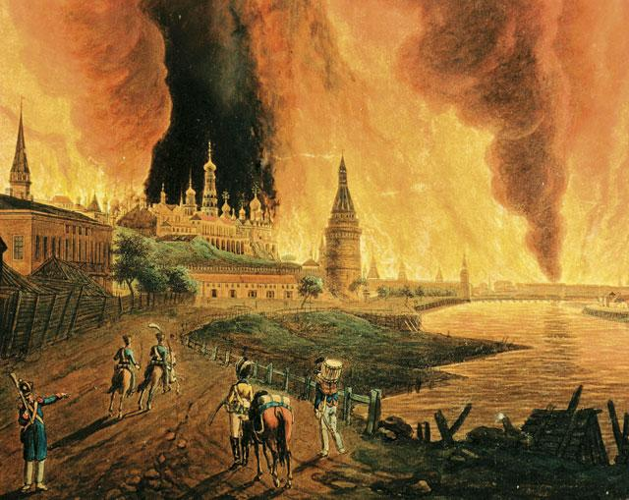
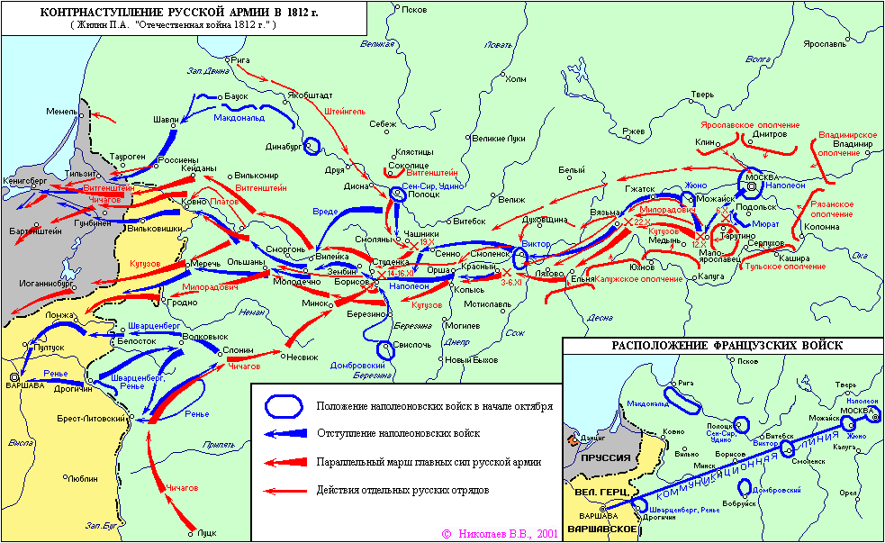
Ахнул дерзкий — и упал!
Пожар Москвы в момент ухода армии Наполеона. Наполеон входит в Москву

Slide 15
Литература Михаил Лермонтов ДВА ВЕЛИКАНА | история
. В шапке золота литого (метафора) Старый русский великан (эпитет) Поджидал к себе другого Из далеких чуждых стран(эпитет) | 1.Территория России была обширной .В её состав входили: Прибалтика, Правобережная Украина, Белоруссия, часть Польши, Бессарабия, Северный Кавказ, присоединилась Грузия (1801-1804 гг.). В результате многочисленных войн со Швецией, Ираном и Турцией в состав России вошла Финляндия (1809 г.) 2.борьба с наполеоновской Францией. В начале 19 века во внешней политике России можно выделить 2 основных направления: А) ближневосточное. Б) европейское 3.Великая Армия, вторгшаяся в Россию, состояла из французов примерно наполовину. Остальные национальности поставляли страны, включенные Наполеоном в состав Французской империи, или же страны-сателлиты.
За горами, за долами Уж гремел об нем рассказ, (аллитерация) И померяться главами Захотелось им хоть раз. (метафора) | Значительная часть Европы была оккупирована французскими войсками. Французская империя достигла наибольших размеров, и, вместе с вассальными и союзными государствами, включала в себя почти всю Западную Европу. Англия, Россия, Пруссия, Австрия образовали коалицию против Наполеона, которая распалась после разгрома Прусси и Австрии. Россия осталась единственной великой державой на континенте Европы, стоявшей на пути Наполеона к мировому господству. Захватническая политика Наполеона в Европе свидетельствовала о непрекращавшихся агрессивных устремлениях Франции.
И пришел с грозой военной (метафора) Трехнедельный удалец,—(перифраз) И рукою дерзновенной (метафора) Хвать за вражеский венец. (перифраз) | В течение 3 недель подготовили государственный переворот, с целью введения новой конституции. 2. Стремился к мировому господству 3. После покорения России Наполеон собирался пройти через нее в Индию 4.Численное превосходство, всеобщая воинская повинность, отход Российской армии в глубь с целью соединения армий.
Но улыбкой роковою(эпитет) Русский витязь отвечал: Посмотрел — тряхнул главою. Ахнул дерзкий — и упал! (тире придавать фразе динамизм) | 1.Нужно было собраться с силами, оставив Москву, Кутузов совершил замечательный маневр:. в селе Тарутино началось формирование новой армии, был дан отдых войскам, пополнены резервы и снаряжение. Армия Наполеона разлагалась изнутри: грабежи, мародерство и пьянство не прекращаются. Кроме того, коммуникационные линии Наполеона, которые связывали его с Европой, были очень растянуты и ненадежны в виду действия русских партизан.
Но упал он в дальнем море(эпитет) На неведомый гранит, (эпитет) Там, где буря на просторе Над пучиною шумит.

Slide 16
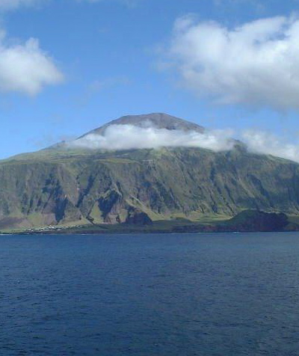
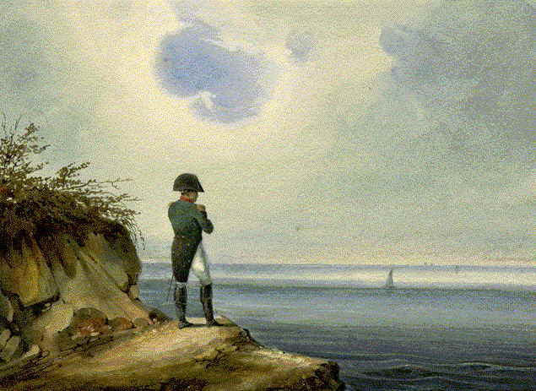
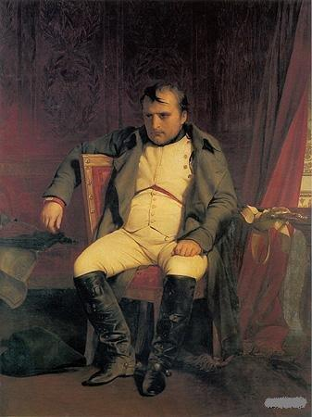
Остров Святой Елены
Но упал он в дальнем море
На неведомый гранит,
Там, где буря на просторе
Над пучиною шумит.

Slide 17
Литература Михаил Лермонтов ДВА ВЕЛИКАНА | история
. В шапке золота литого (метафора) Старый русский великан(эпитет) Поджидал к себе другого Из далеких чуждых стран(эпитет) | 1. Территория России была обширной В её состав входили: Прибалтика, Правобережная Украина, Белоруссия, часть Польши, Бессарабия, Северный Кавказ, присоединилась Грузия (1801-1804 гг.). В результате многочисленных войн со Швецией, Ираном и Турцией в состав России вошла Финляндия (1809 г.) 2.борьба с наполеоновской Францией. В начале 19 века во внешней политике России можно выделить 2 основных направления: А) ближневосточное. Б) европейское 3.Великая Армия, вторгшаяся в Россию, состояла из французов примерно наполовину. Остальные национальности поставляли страны, включенные Наполеоном в состав Французской империи, или же страны-сателлиты.
За горами, за долами Уж гремел об нем рассказ, (аллитерация) И померяться главами Захотелось им хоть раз. (метафора) | Значительная часть Европы была оккупирована французскими войсками. Французская империя достигла наибольших размеров, и, вместе с вассальными и союзными государствами, включала в себя почти всю Западную Европу. Англия, Россия, Пруссия, Австрия образовали коалицию против Наполеона, которая распалась после разгрома Прусси и Австрии. Россия осталась единственной великой державой на континенте Европы, стоявшей на пути Наполеона к мировому господству. Захватническая политика Наполеона в Европе свидетельствовала о непрекращавшихся агрессивных устремлениях Франции.
И пришел с грозой военной(метафора) Трехнедельный удалец,—(перифраз) И рукою дерзновенной(метафора) Хвать за вражеский венец. (перифраз) | 1.В течение 3 недель подготовили государственный переворот, с целью введения новой конституции. 2. Стремился к мировому господству 3. После покорения России Наполеон собирался пройти через нее в Индию 4.Численное превосходство, всеобщая воинская повинность, отход Российской армии вглубь с целью соединения армий.
Но улыбкой роковою Русский витязь отвечал: Посмотрел — тряхнул главою. Ахнул дерзкий — и упал! | Наполеона, считал войну законченной. Русским же Нужно было собраться с силами, оставив Москву, Кутузов совершил замечательный маневр: в селе Тарутино началось формирование новой армии, был дан отдых войскам, пополнены резервы и снаряжение. Армия Наполеона разлагалась изнутри: грабежи, мародерство и пьянство не прекращаются. Кроме того, коммуникационные линии Наполеона, которые связывали его с Европой, были очень растянуты и ненадежны в виду действия русских партизан.
Но упал он в дальнем море На неведомый гранит, Там, где буря на просторе Над пучиною шумит. | 1. Русская армия перешла границу и начала преследование противника. Это послужило сигналом ко всеобщему выступлению народов Европы против Наполеона. 2. Наполеона арестовали и сослали на остров Святой Елены, Наполеон жил там в поместье Лонгвуд, где и умер в 1821 г.

Slide 18
Синквейн
Литература
Главный герой
История
Россия
1 существительное
2 прилагательных
3 глагола
крылатое выражение
1 существительное
2 прилагательных
3 глагола
крылатое выражение

Slide 19
Домашнее задание.
Литература
История
- Написать сочинение.
«Анализ стихотворения Лермонтова «Два великана».
-Знать хронологию событий войны 1812 года

